Slide 1
ВЫПУСКНАЯ КВАЛИФИКАЦИОННАЯ РАБОТА
Тема:
«Система распознавания эмоций человека на основе искусственной нейронной сети»
Выполнил: студент группы 606-22 Демьянцев В.В.
Руководитель ВКР: канд. техн. наук Горбунов Дмитрий Владимирович

Slide 2
Цель и задачи практики
Цель работы:
Исследовать предметную область, провести обзор аналогов, выбрать модель
искусственной нейронной сети и спроектировать систему для распознавания
эмоций человека на основе ИНС.
Задачи работы:
1. Обследовать и изучить предметную область
2. Провести изучение аналогов и составить обзор
3. Составить перечень функциональных задач системы
4. Выбрать модель искусственной нейронной сети
5. Спроектировать функциональную модель системы и её декомпозицию
6. Выбрать средства проектирования и разработки
7. Подготовить пояснительную записку по ВКР

Slide 3
Актуальность
Рост значимости эмоционального интеллекта в HR
Ограниченность традиционных методов
Развитие технологий ИИ для анализа эмоций в реальном времени
Потребность в мультимодальном анализе
Соответствие требованиям ФЗ-152 о защите персональных данных
Экономическая эффективность автоматизации HR-процессов

Slide 4
Существующие решения:
Критерий | Affectiva | Beyond Verbal | Emotient | Разрабатываемая
Мультимодальность | ❌ | ❌ | ✅ | ✅
Адаптация под HR | Средняя | Низкая | Высокая | Высокая
Соответствие ФЗ-152 | ❌ | ❌ | ❌ | ✅
Лицензии | Да | Да | Да | Нет
Стоимость | Высокая | Средняя | Высокая | Средняя

Slide 5
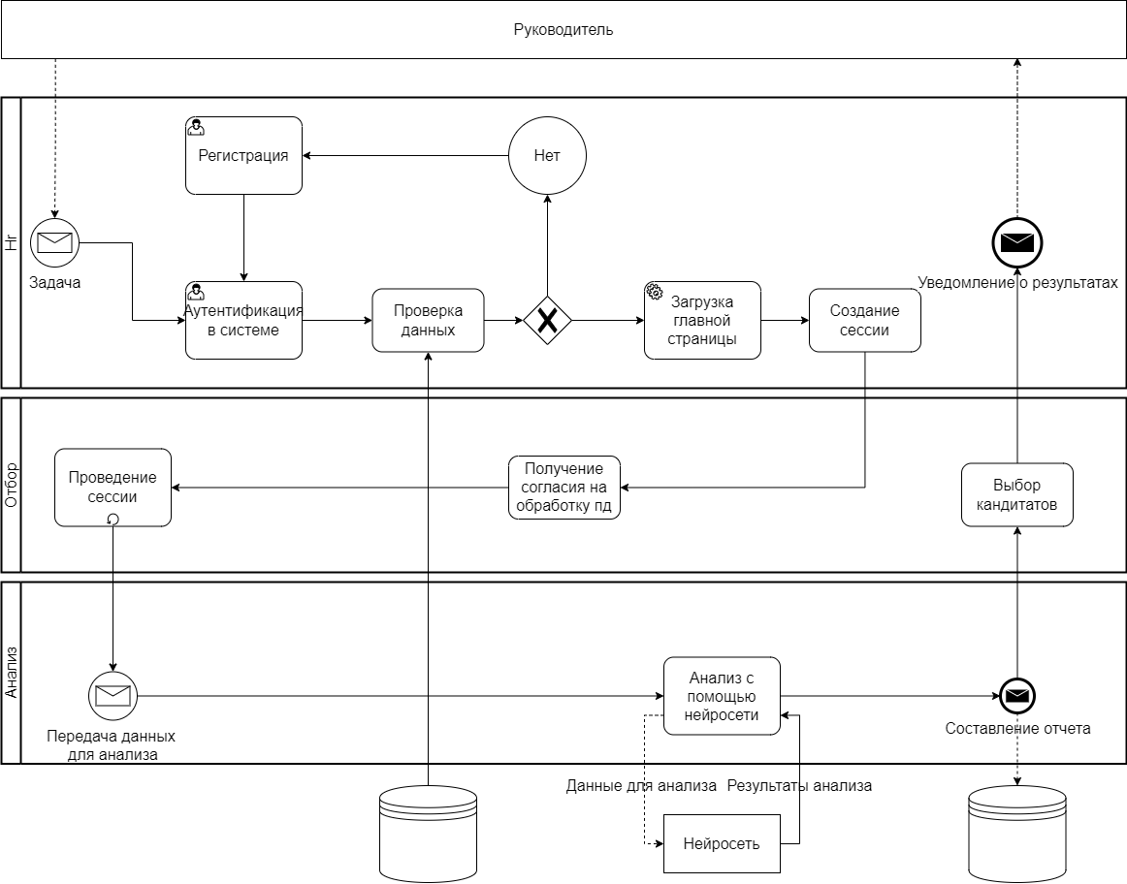
BPMN-диаграмма бизнес-процесса

Slide 6
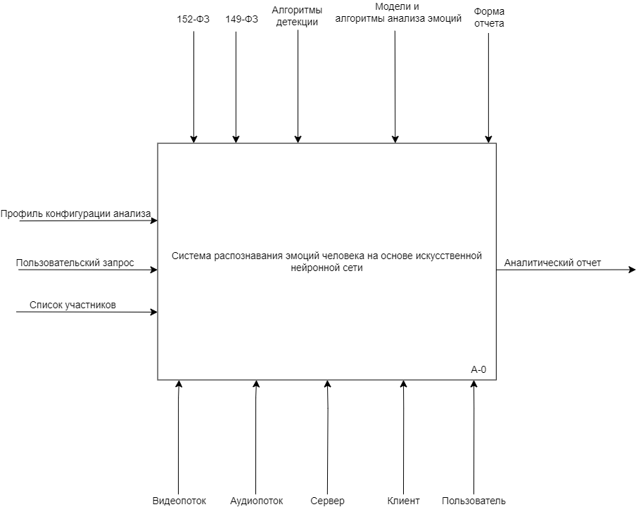
IDEF0-диаграмма

Slide 7
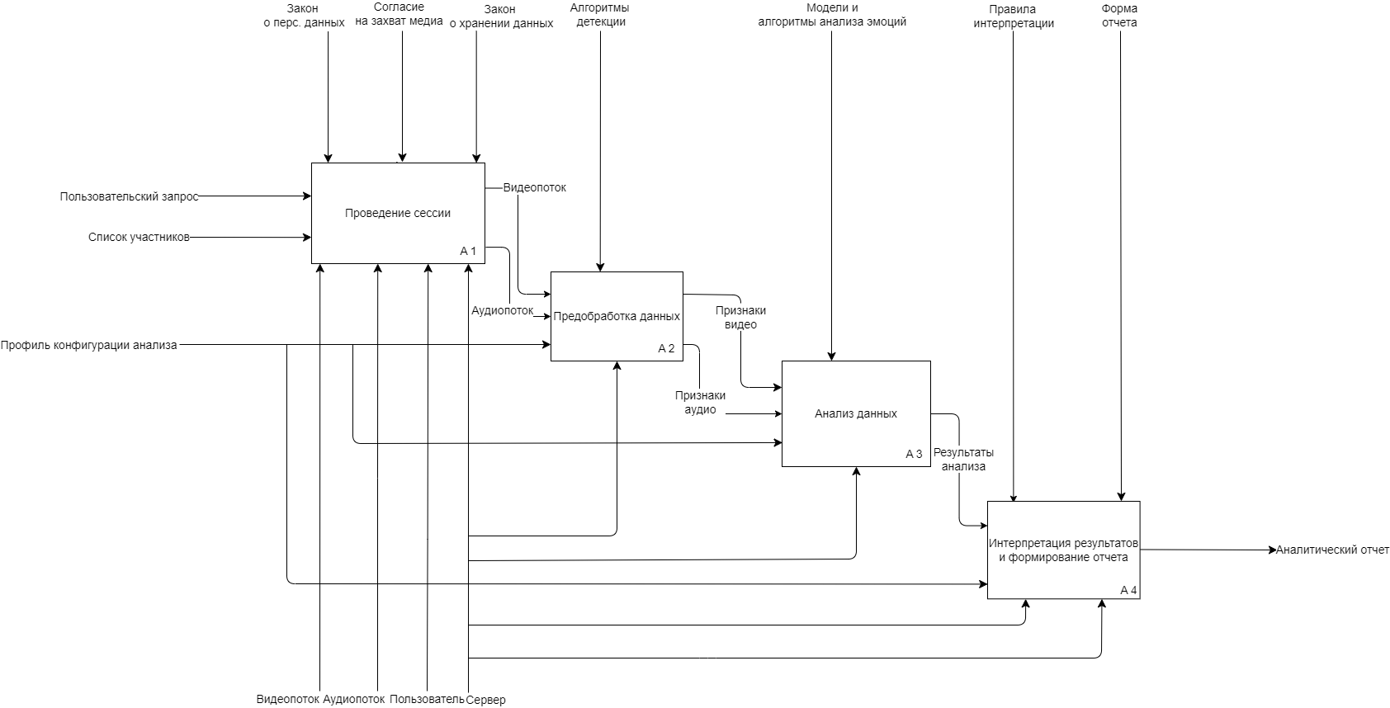
Декомпозиция IDEF0

Slide 8
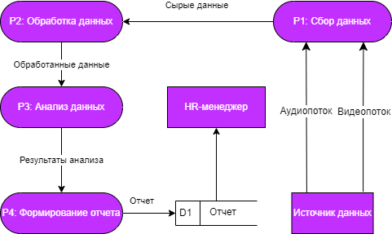
DFD-диаграмма потоков данных

Slide 9
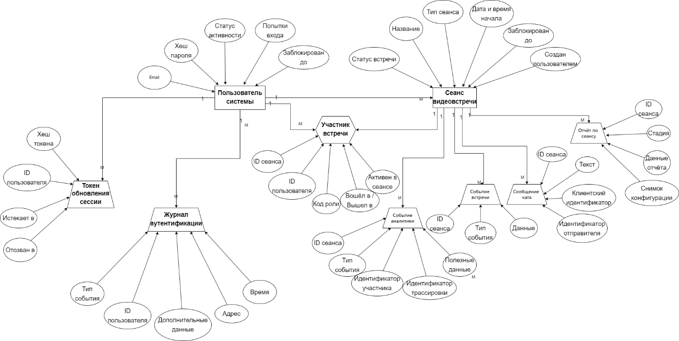
ER-модель базы данных

Slide 10
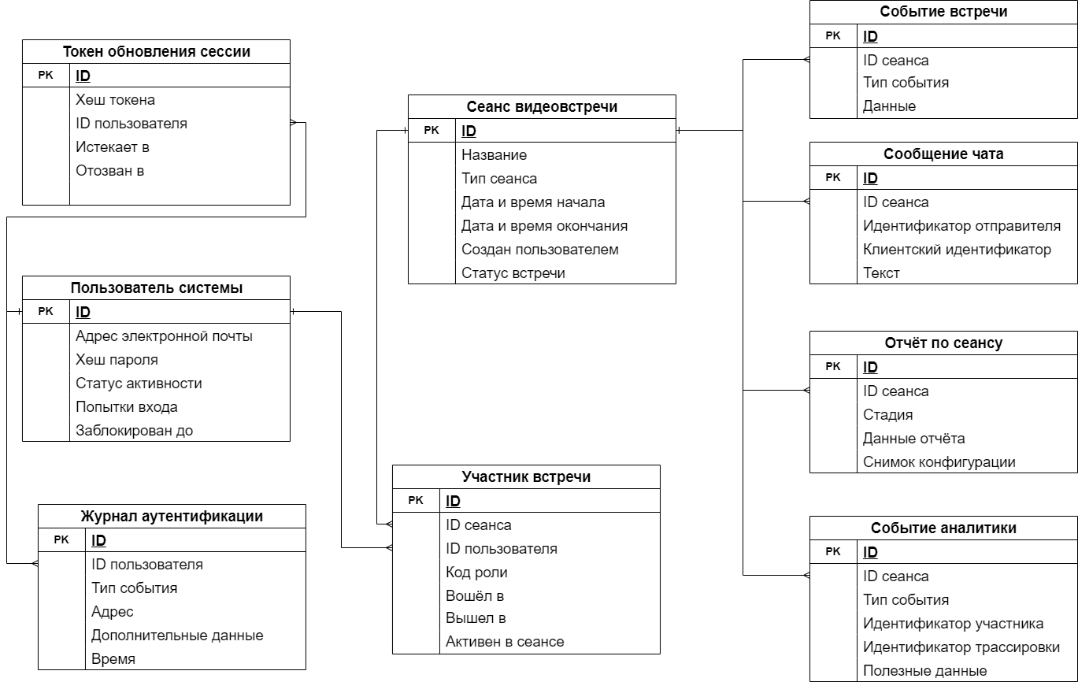
Логическая модель базы данных

Slide 11





Средства и технологии разработки

Slide 12
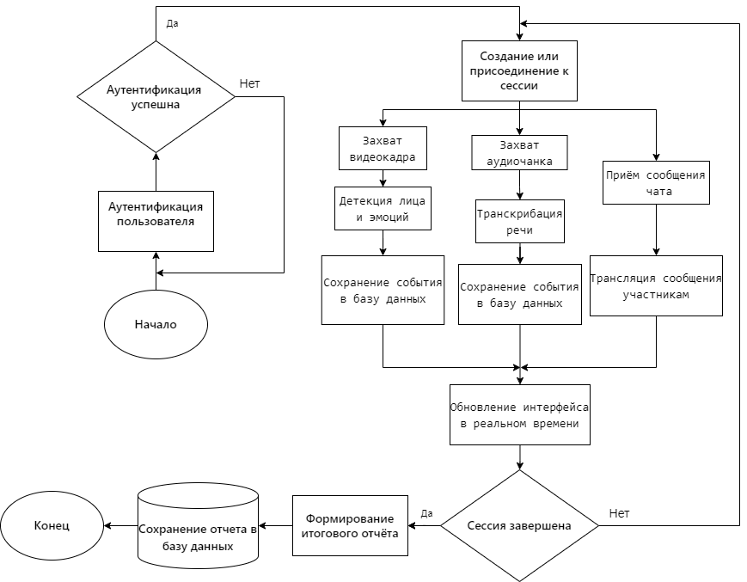
Алгоритмическое обеспечение. Алгоритм работы программы

Slide 13
Модуль анализа лица и эмоций
Технологии:
MTCNN — детекция лиц и ключевых точек
DeepFace (VGG-Face, Facenet512) — классификация эмоций
MediaPipe Face Landmarker — коэффициенты мимической активности
Классификация по модели Пола Экмана:
Радость
грусть
гнев
Страх
Удивление
отвращение

Slide 14
Модуль распознавания речи
Модель Whisper:
• Encoder-decoder трансформер
• Обеспечивает высокое качество транскрибации речи
• Поддержка множества языков
Оптимизация:
• Квантование весов (float32 → int8/float16)
• Пакетная обработка (batching)
• Использование GPU
Результаты:
• Транскрибация речи в реальном времени
• Разделение реплик по участникам
• Временные метки для каждой реплики

Slide 15
Анализ тональности текста
Модуль Sentiment Analysis:
• Легковесная трансформерная модель DistilBERT
• Классификация тональности: позитивная / нейтральная / негативная
Алгоритм работы:
1. Сегментация и токенизация транскрипта
2. Инференс модели
3. Присвоение метки тональности
Интеграция:
• Сохранение в JSONB с привязкой к временным меткам
• Сопоставление с визуальными и акустическими признаками
• Принцип late fusion при формировании отчёта

Slide 16
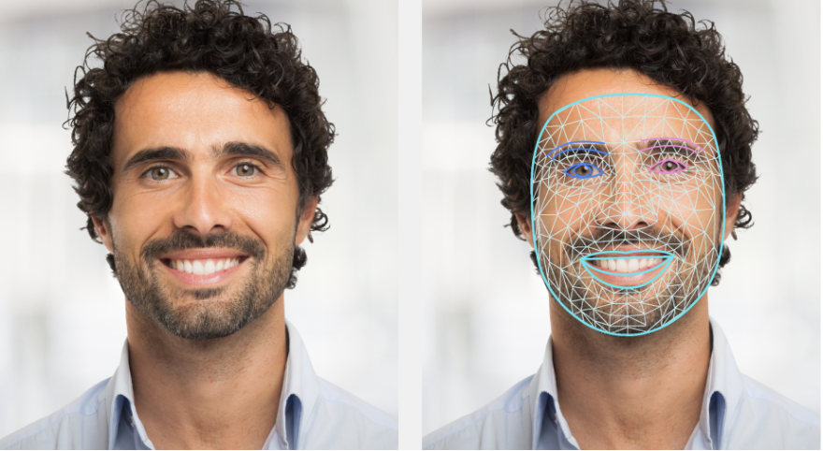
Модель MediaPipe Face Landmarker
В связи с необходимостью более детального анализа мимики и положения головы в пространстве, в систему интегрирована модель MediaPipe Face Landmarker от Google.
На вход модели подаётся выровненное изображение лица. Модель строит плотную сетку из 468 трёхмерных ключевых точек, охватывающих контуры глаз, бровей, носа, губ и овала лица.
На выходе формируются blendshape-коэффициенты (активность групп лицевых мышц), углы поворота головы (yaw, pitch, roll) и данные для отслеживания микровыражений.
Модель перезаписывает и обогащает базовые данные классификации, позволяя системе учитывать не только статические эмоции, но и динамику мимики.

Slide 17
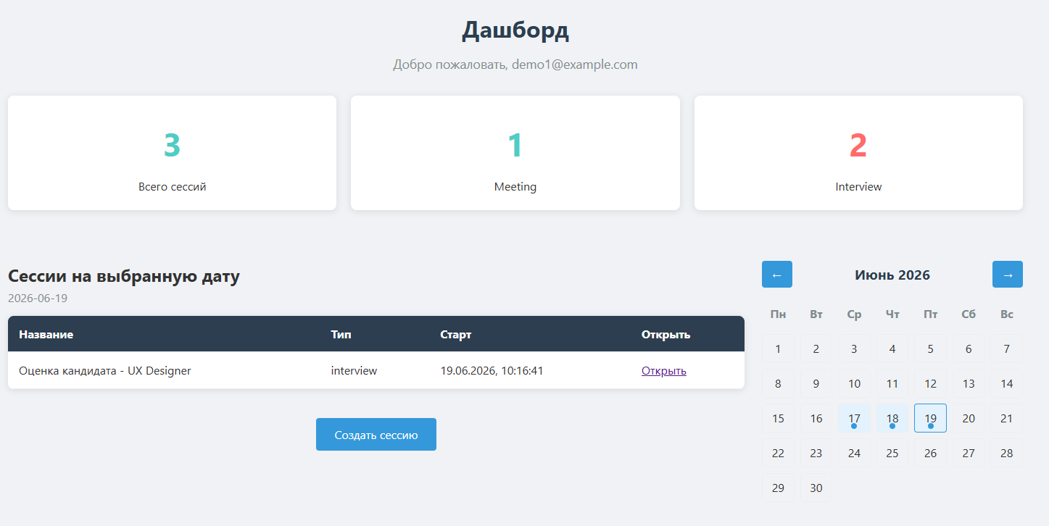
Интерфейс системы

Slide 18
Заключение
Изучена предметная область
Проведён обзор аналогов
Составлен перечень функциональных задач
Выбраны модели ИНС
Спроектирована функциональная модель и декомпозиция
Выбраны средства разработки
Подготовлена пояснительная записка
Перспективы развития:
Замена эвристических алгоритмов на нейросетевые модели агрегации
Оптимизация потоковой транскрибации
Интеграция с корпоративными HRM-системами

